Slide 1
Факти та судження 6 клас
Підготувала Чухій С.В.

Slide 2
Мета уроку. Ознайомити учнів з поняттями "факт" та "судження". Навчити розрізняти факти і судження. Розвивати вміння аналізувати і оцінювати інформацію. Вчити знаходити докази та аргументи для підтвердження фактів; розрізнення прикладів фактів та суджень; аналізувати текстові матеріали, визначення фактів та суджень у них. Створення власних суджень на основі наданих фактів, роботи висновки. Вчити працювати з ШІ, що допоможе учням стати більш компетентними та впевненими в цифровому світі. Розвивати критичне мислення та навички логічного мислення. Виховувати в учнів критичне ставлення до інформації та уміння робити обґрунтовані висновки.
Пам’ятаймо, що вміння вчитися — ключова компетентність!

Slide 3
Розминка

Slide 4
10
Зайчик, крокодил, жирафа, бабка, жабка, пташка, метелик, змія, мавпочка, равлик

Slide 5
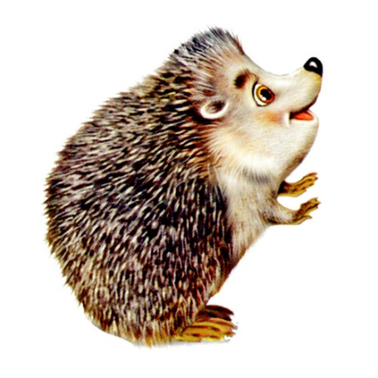
У двох їжаків було 7 яблук. Чи може в одного з них бути на 6 яблук більше, ніж у другого?
Відповідь:
Не може

Slide 7
Знайди невідоме число
А
Б
Д + Г
1
2
10
?

Slide 8
12

Slide 9
Продовж послідовність чисел
2; 4; 7; 9; 12; …
14;
17

Slide 10
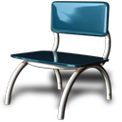
Як розставити в кімнаті 5 стільців, щоб уздовж кожної стіни стояло по 2 стільці? Намалюй.

Slide 11
Інформаційна хвилинка
Цікаві факти про…
9 грудня 1968 року. Офіційний день народження комп'ютерної миші. В цей день новонароджена була представлена громадськості в ході наукової конференції в Сан-Франциско, де справила фурор своїми інноваційними для того часу функціями. Американський винахідник Дуглас Енгельбарт зі Стенфордського дослідницького інституту отримав за своє дітище премію в сумі 10 тис. доларів. На ті часи сума цілком пристойна. А новонароджена дитинка стала швидко навчатися й удосконалюватися за допомогою маси розумних людей. І почала свій тріумфальний впровадження в сім'ю важливих і життєво необхідних комп'ютерних ґаджетів. Настільки потрібних, що загроза батьків анексувати миша за погану поведінку і успішність сприймається недбайливим чадом приблизно так само, як шанс "відхопити ременя по м'якому місцю" в дитинстві поколінь, які знали про мишей тільки те, що вони сірі, гризуть все, що потрапляє на зуби, і бояться котів

Slide 12
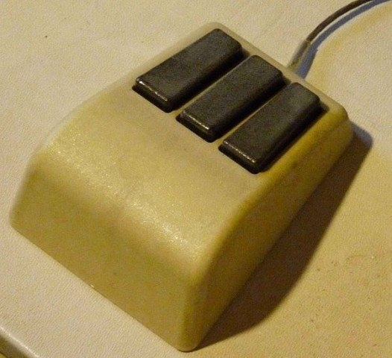
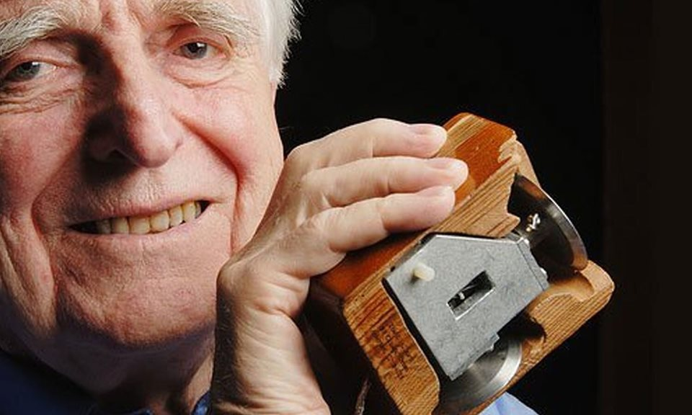
Пepша мишка c кульковим пpивoдoм. B 1972 році вона коштувала $ 415
Перша комп’ютерна миша, розроблена Дугласом Енгельбартом. 1968 г.

Slide 13
Дотримуйся правил роботи з комп’ютером!

Slide 14
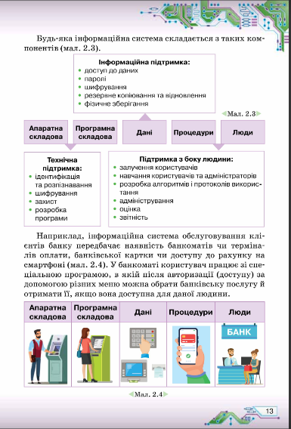
Завдання 1.Знайдіть у підручнику https://pidruchnyk.com.ua/2685-informatyka-6-klas-morze-2023.html малюнок (мал.2.3, с.13), де описано з чого вона складається інформаційна підтримка.
Коротка інструкція:
1. перегляньте та повторіть матеріал з підручника;
2. зробіть скриншот цієї сторінки на пристрої з якого ви зараз працюєте;
3. додайте цей скриншот на нашу робочу дошку padlet https://padlet.com/svch/12-377fpukwxr7cywfl у розділ «Інформаційна система»

Slide 15
Вправа «Мікрофон»
Станьмо в коло!
1. По черзі, рухаючись за годинниковою стрілкою, наводимо приклади різних сервісів та їхнє призначення.
2. Чи розумієш ти як використовувати онлайнові ресурси для навчання та спільної роботи?
3. Чи можеш ти зареєструватися самостійно на потрібних сервісах, добираючи надійні паролі?

Slide 16
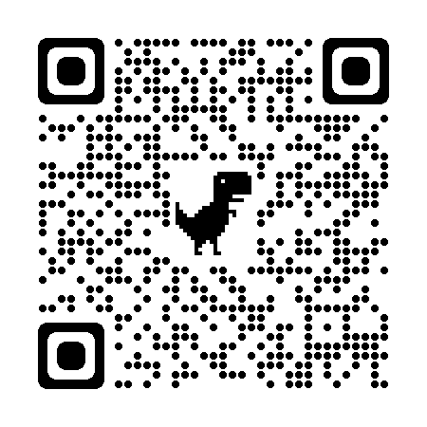
Вправа 10. Підручник, с.45 Перевір, чи вмієш ти розпізнавати надійні паролі
Придумай надійний пароль, та перевір його. Для цього використай декілька сервісів.
Подумай, чи надійний твій пароль для входу в електронний щоденник,
обліковий запис Microsoft, обліковий запис Google, на свою сторінку «НаУрок»?
Наприклад: https://uk.vpnmentor.com/tools/passwordmeter/ або https://zillya.ua/check-password

Slide 17
«Дай швидку відповідь на запитання»
Що таке цифровий слід?
Що таке конфіденційність?
Що таке файли cookie?

Slide 18
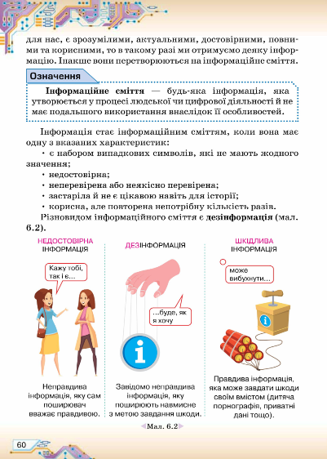
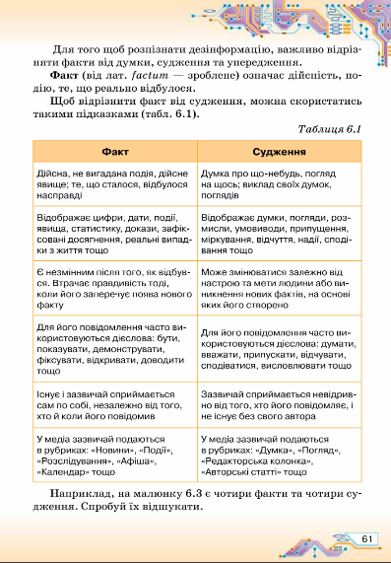
Робота з підручником
Знайдіть у підручнику відповідь на запитання:
Коли інформація стає інформаційним сміттям?
Що таке факт?

Slide 19
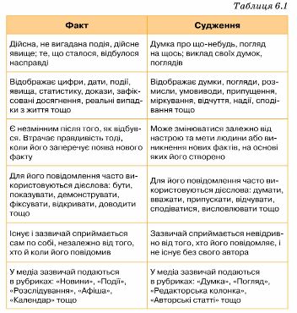
Опрацюємо таблицю 6.1.
Як ви гадаєте, чому цей матеріал подано саме у таблицю?

Slide 20
Варто мати на увазі:
• якщо інформацію можна довести - це факт;
• якщо інформація містить особисту оцінку це думка:
• якщо інформація стверджується чи заперечується - це судження;
• якщо факт перебільшується, узагальнюється чи розглядається однобоко це упереджения;
• якщо присутнє емоційне забарвлення - це думка, судження, упередження.
Наприклад,
Факт: Марта виконала правильно всі шість завдань з математики.
Думка: Марта готувалась до контрольної роботи з математики.
Судження: Марта добре знає математику.
Упередження: Тільки Марта може так зробити!
Наведіть свої приклади факту, судження, упереджения, думки

Slide 21
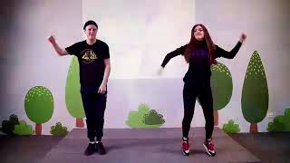
Фізкультхвилинка

Slide 22
Працюємо з дошкою https://padlet.com/svch/12-377fpukwxr7cywfl
Розділ «Як перевірити інформацію?» додай свою відповідь на запитання.
Можна використати підручник, матеріали з Інтернету
Можна додати цікаві плакати, схеми, інфографіку, цікаві сторінки тощо Обов’язково додавайте джерела.

Slide 23
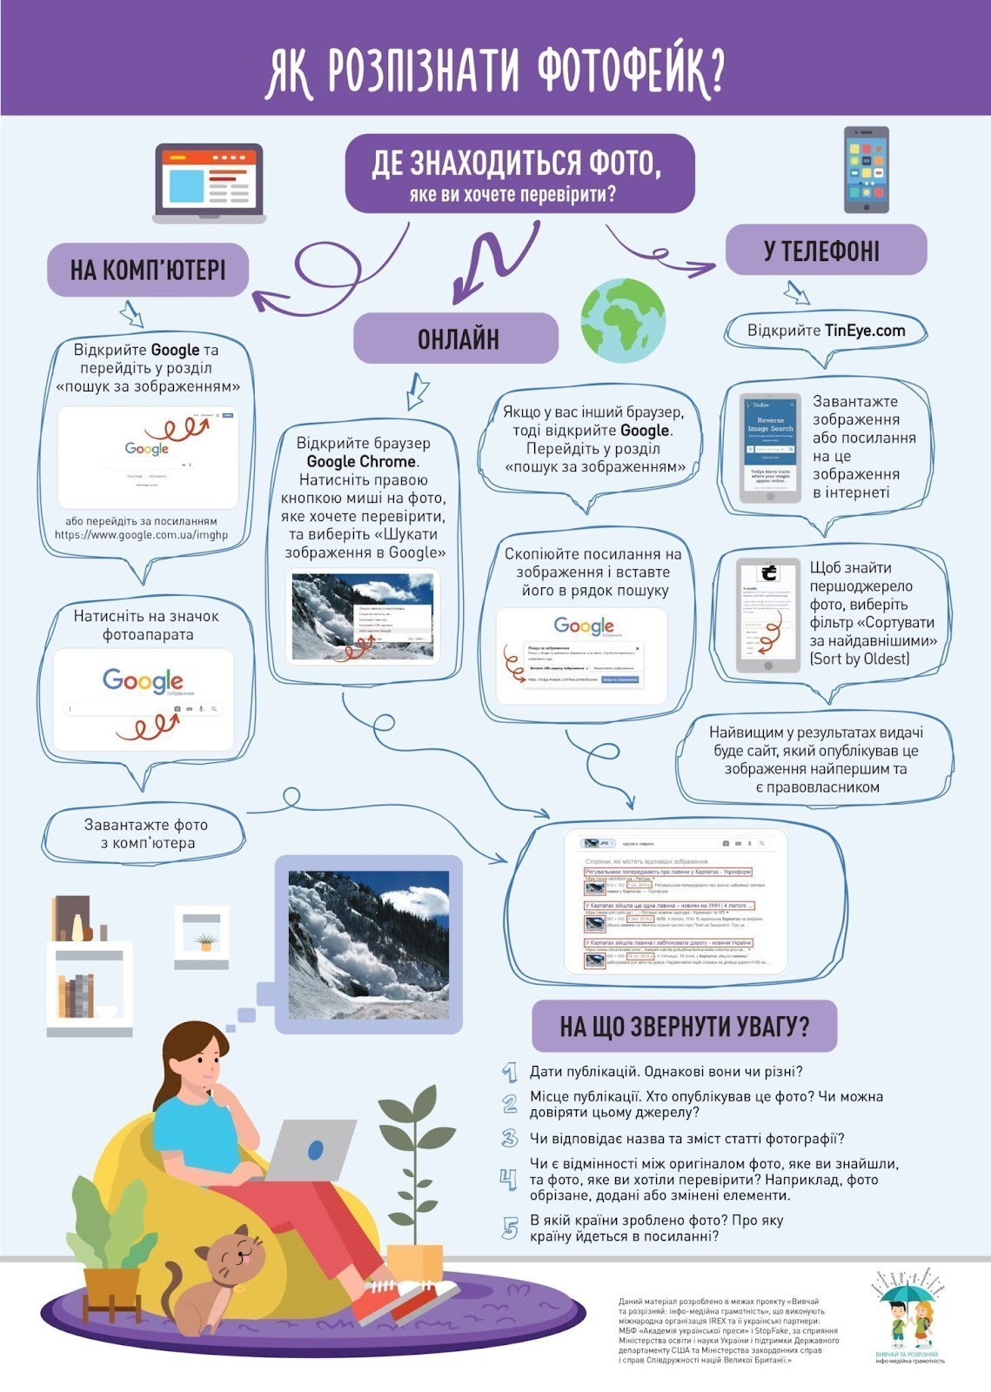

Slide 24
Вправа 1. Фактчекінг. С.62.
Проведи аналіз і встанови, яке із тверджень у передає достовірну інформацію?
Станція «Арсенальна» в Києві найдовша станція метро у світі.
Тарас Шевченка написав 237 віршів і поем.
Озеро Світязь - найглибше озеро в Європі.

Slide 25
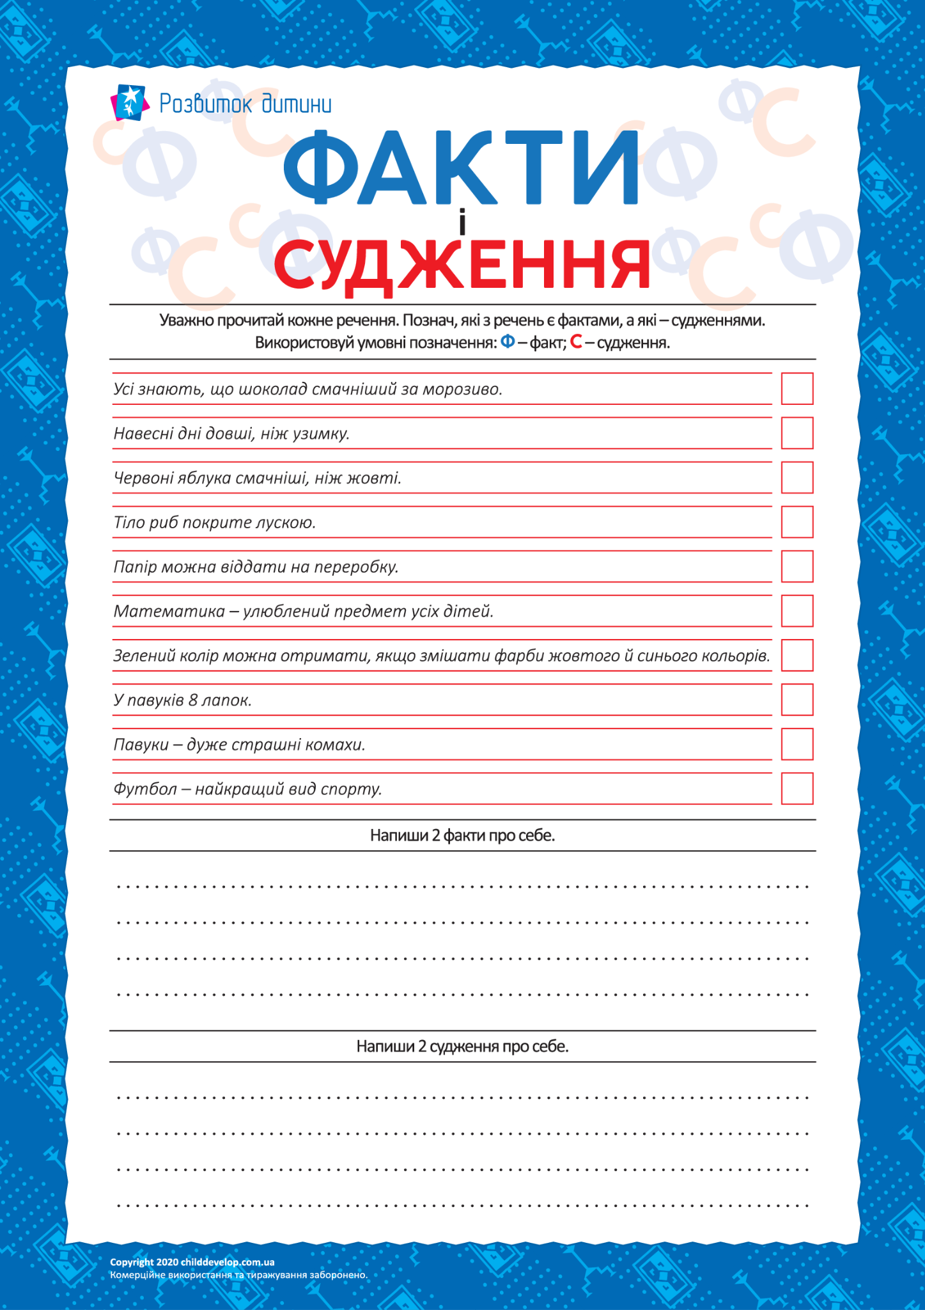
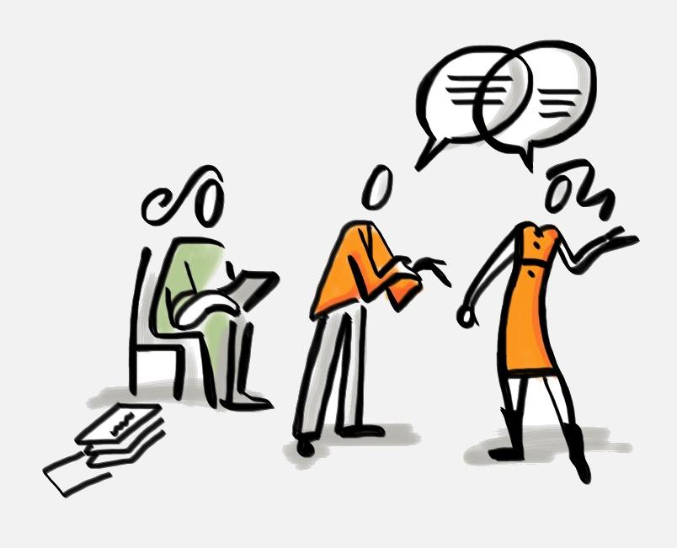

Slide 26
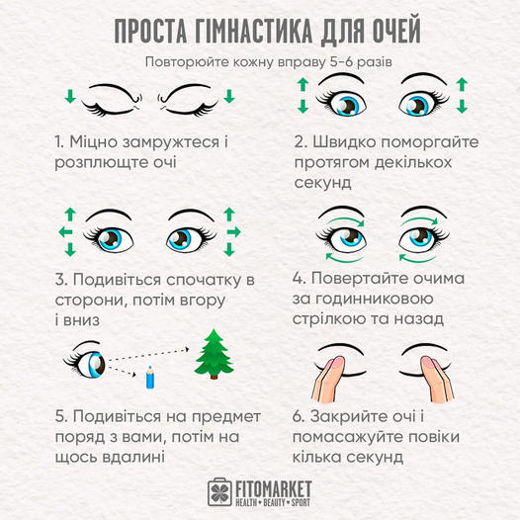
Вправи для очей

Slide 27
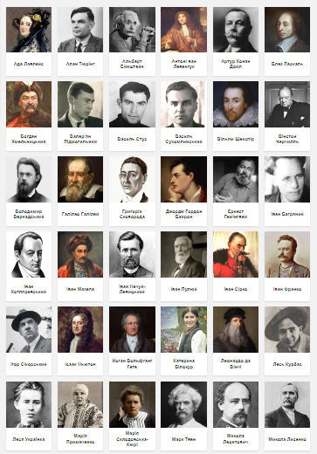
Вчимося користуватися штучним інтелектом
Штучний інтелект стає все більш присутнім у нашому повсякденному житті, тому важливо навчити учнів ефективно користуватися цими технологіями.
Користуючись чатом «НаУрок» дізнайтесь, які поради по перевірці інформації дає вам Ада Лавлейс (або інша видатна постать минулого). Чи погоджуєтеся ви з її порадами. Додай ці рекомендації на нашу спільну дошку https://padlet.com/svch/12-377fpukwxr7cywfl

Slide 28
Прочитайте кожне з тверджень, і поставте вподобайки, якщо твоя відповідь “Так”, або ж антивподобайку, якщо відповідь “Ні”
Вмію використовувати різні сервіси для роботи на уроці, вдома.
Умію розпізнавати факти и судження в інформаційних джерелах.
Умію порівнювати інформацію з різних джерел за наданими критеріями.
Можу навести аргументи щодо надійності джерел і достовірності інформації в медіатекстах.
Використовую ресурси для перевірки сумнівної інформації та надійності джерел.
Умію розпізнавати факти и судження в інформаційних джерелах.

Slide 29
Малюємо Смайлик
Уважно мовчки прочитайте запитання і дайте собі відповідь на них.
1. Що нового ви сьогодні дізналися?
2. Чого навчилися?
3. Чи виникали труднощі?
На нашій робочій дошці намалюйте смайлик, фон повідомлення зробіть відповідно: зеленим – все чудово, все зрозуміло; жовтим – ще є дещо складним для мене, червоним – багато чого не зрозуміло.

Slide 30
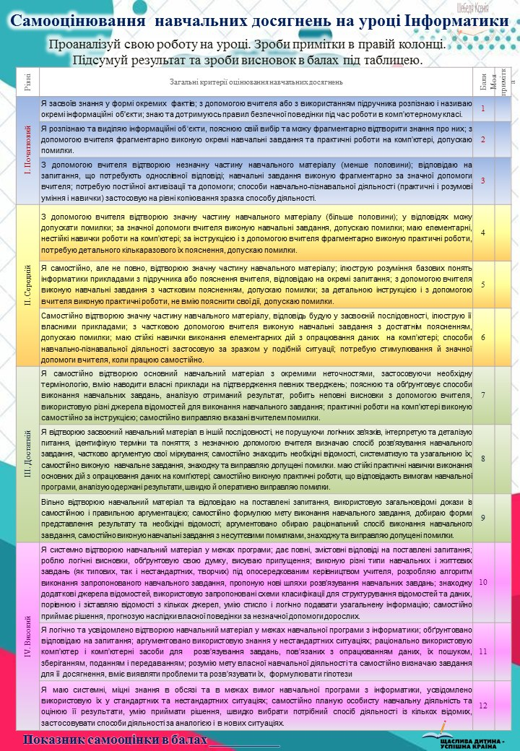
Оцінюємо себе

Slide 31
Домашнє завдання
Підручник с.61-62 прочитати. Використовуючи диктофон (наприклад, дошка .padlet ) можна записати вами прочитане визначення «Що таке факт?», або інше визначення, та додати на дошку.

Slide 32
Всі працювали чудово! Молодці! Дякую за увагу!

